Slide 1
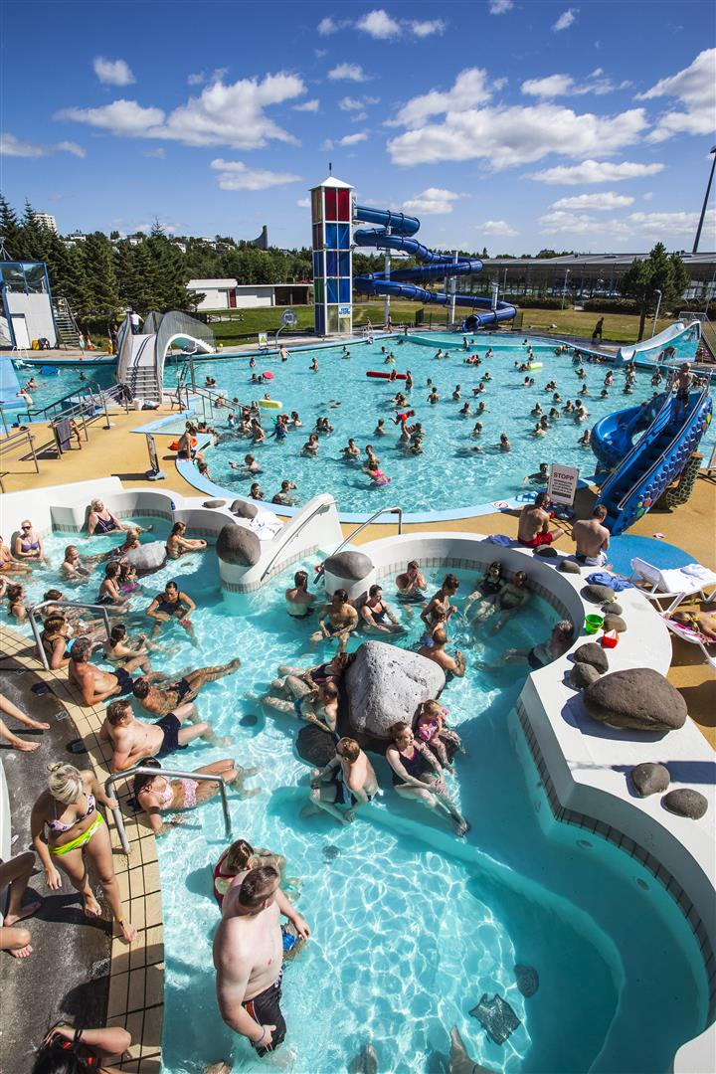
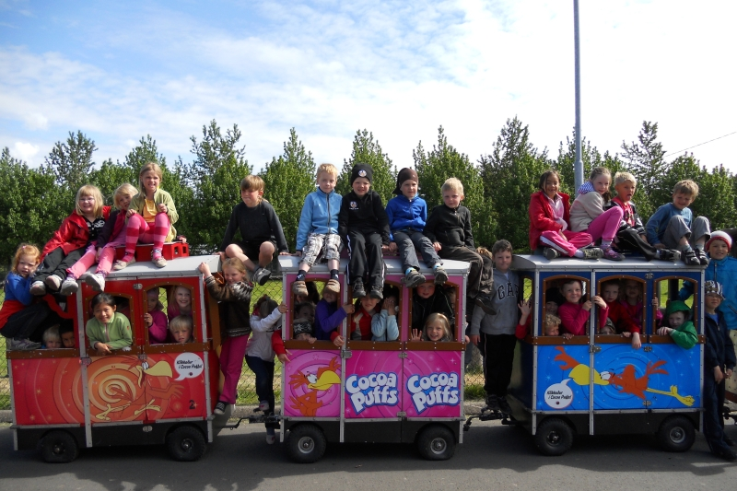
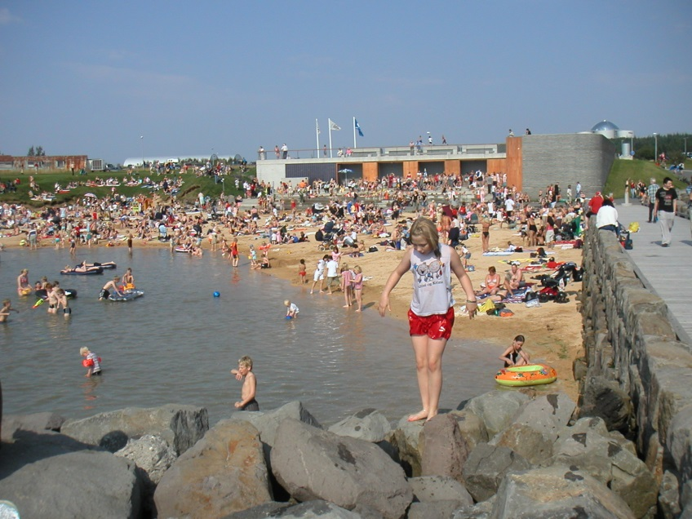
ÍÞRÓTTA- OG TÓMSTUNDASVIÐ
DEPARTMENT OF SPORT AND LEISURE
WYDZIAT SPORTU I REKREACJI

Slide 2
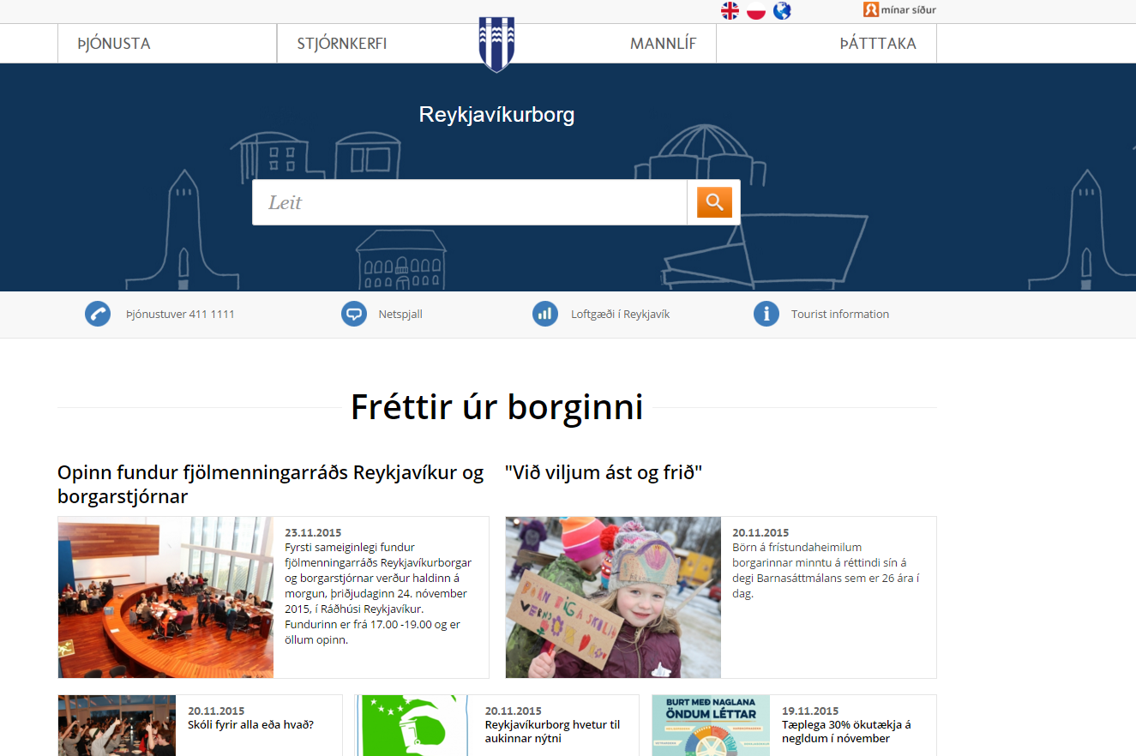

Slide 3
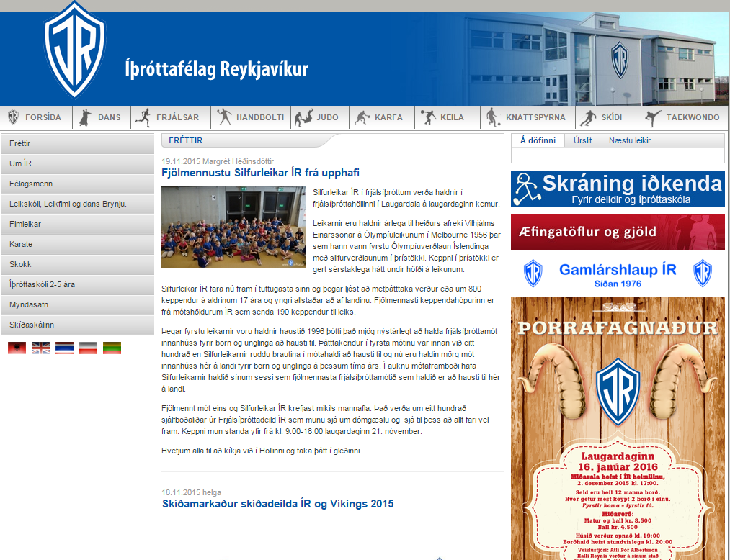

Slide 4
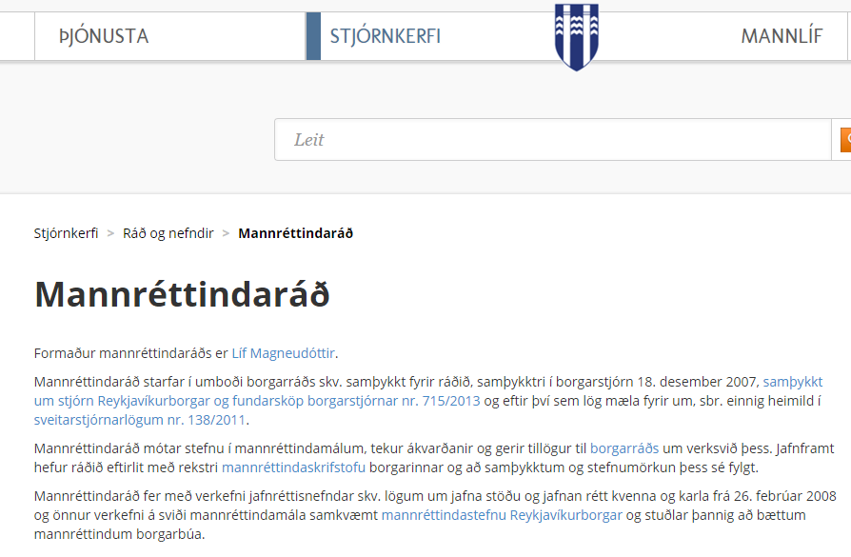
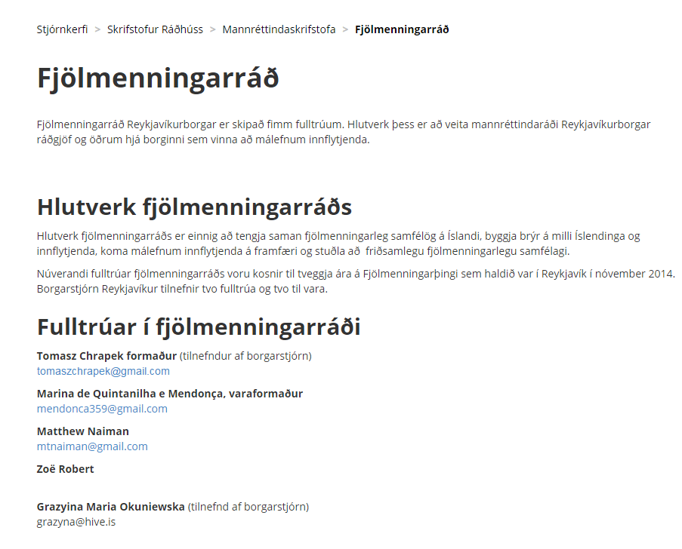
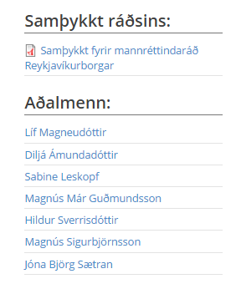

Slide 5
Ný frétt
Tveggja ára gömul

Slide 6
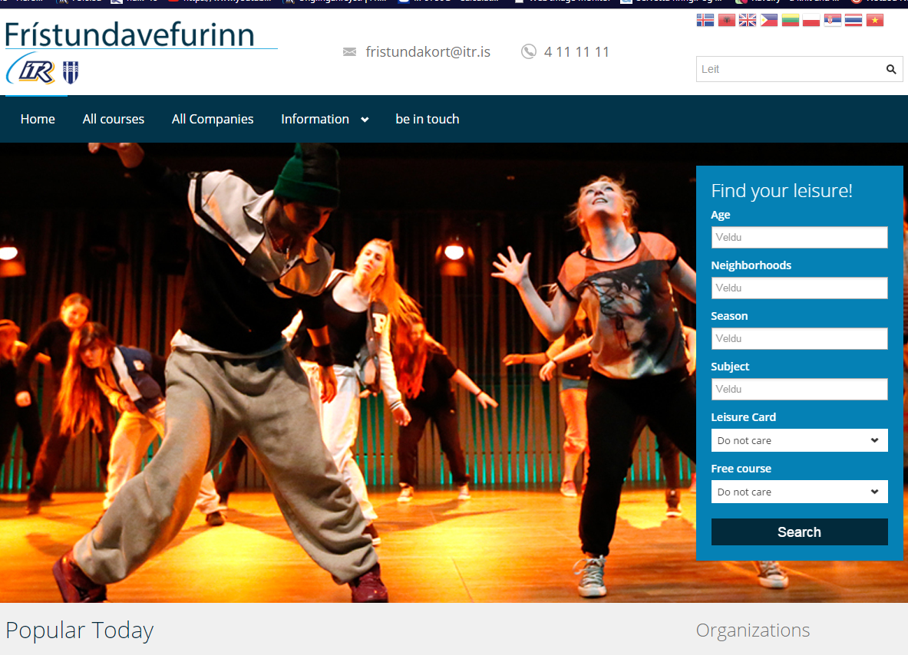
Einfalt –en virkar

Slide 7
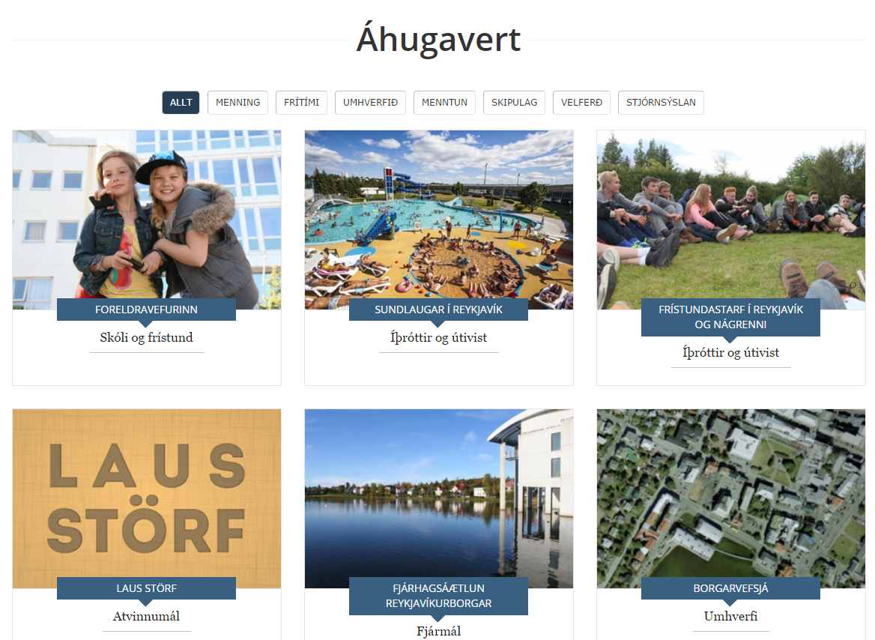

Slide 8
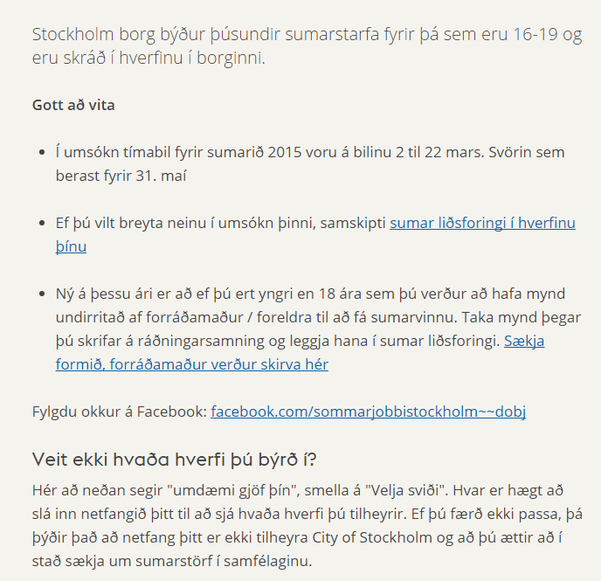
Stokkhólmur

Slide 9
Dziekuje bardzo Thank you Takk fyrir

